Slide 1
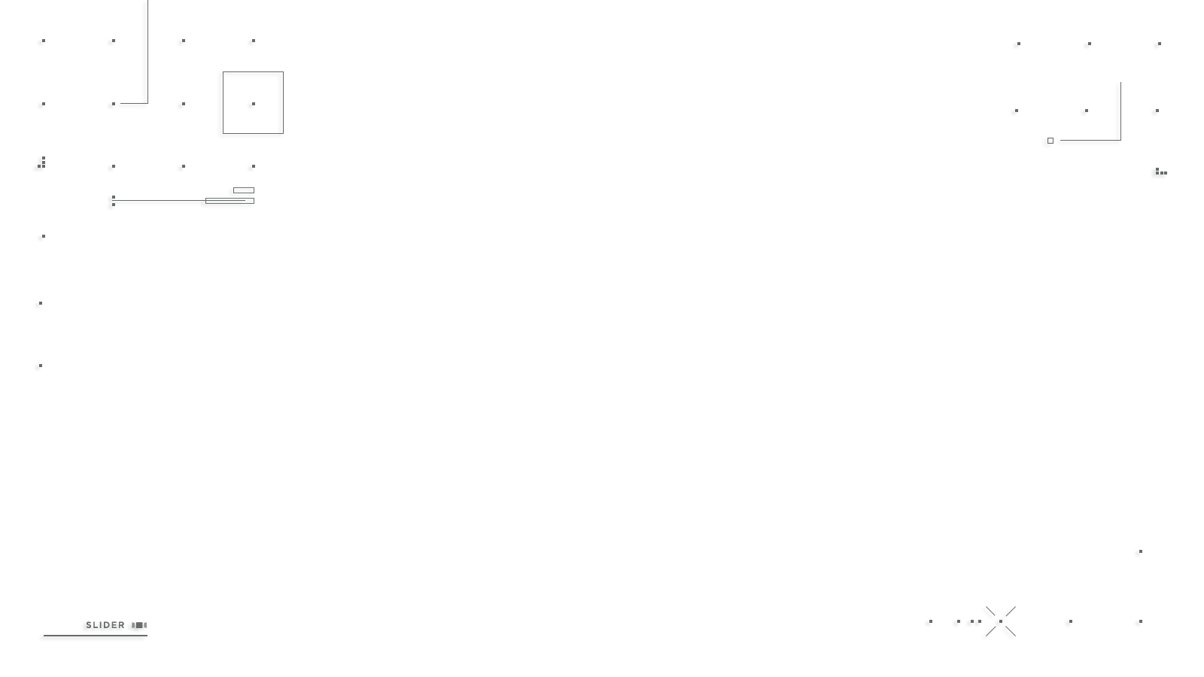


Slide 2
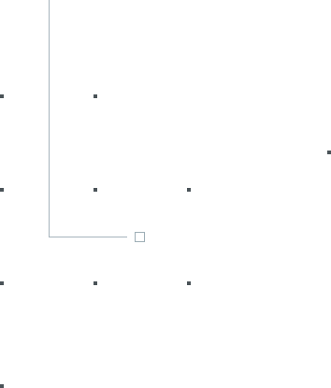
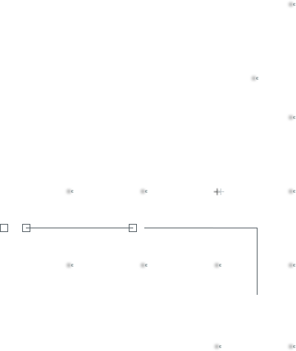
ANÁLISE E DESENVOLVIMENTO DE SISTEMAS
Software Design & TX
01 – Diagrama de Sequência – Exercício Prático
Prof. Airton Y. C. Toyofuku
profairton.toyofuku@fiap.com.br

Slide 3
Exercício de Sequência
Você e sua equipe são contratados para desenvolver um sistema de gerenciamento de biblioteca para uma escola. O sistema será utilizado pelos bibliotecários para facilitar o controle e organização dos livros e empréstimos. O sistema deve permitir que os bibliotecários realizem as seguintes funcionalidades:
Registrar novos livros: Os bibliotecários devem ser capazes de adicionar informações sobre novos livros, como título, autor, ISBN e categoria.
Consultar livros: Os bibliotecários podem pesquisar livros no sistema com base no título, autor ou categoria.
Realizar empréstimos: Os bibliotecários devem ser capazes de registrar empréstimos de livros para os alunos e professores. O sistema deve rastrear as datas de empréstimo e devolução.
Renovar empréstimos: Os bibliotecários podem estender o prazo de empréstimo dos livros, caso o aluno ou professor solicite a renovação.
Registrar devoluções: Os bibliotecários devem registrar a devolução dos livros emprestados.
Gerenciar usuários: Os bibliotecários podem cadastrar novos usuários (alunos e professores) no sistema e atualizar suas informações.
Sua tarefa é criar o diagrama de Sequência para o sistema de gerenciamento de biblioteca.

Slide 4
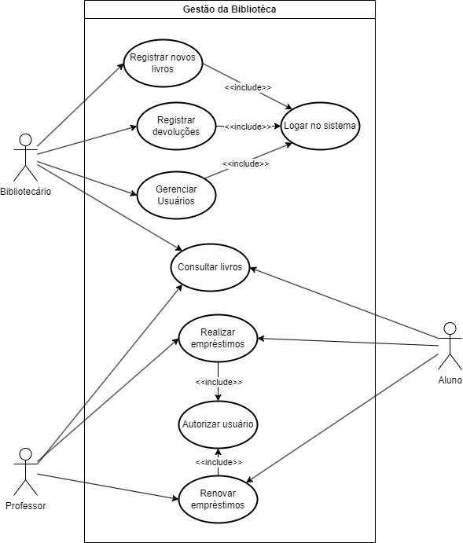
Exercício de Sequência
Caso de uso simplificado

Slide 5
Exercício de Sequência
Grupo de até 5 pessoas;
Vamos nos reunir no TEAMS e cada grupo vai desenvolver a sua solução;
Vocês tem até as 11:30 para desenvolver a solução;
Cada grupo vai ter 5 minutos para apresentar a sua solução;

Slide 6
Copyright © 2023 Prof. Airton Y. C. Toyofuku
This presentation has been designed using images from Flaticon.com
Images from Pokémon: The Pokémon Company

